Slide 1
Etapas de la sexualidad
Primera etapa
1° y 2° Medio

Slide 2
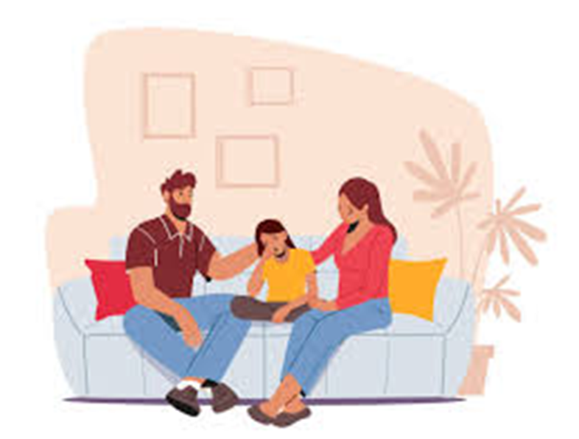
Desarrollo de características sexuales secundarias:
Durante la adolescencia, se comienzan a desarrollar características sexuales secundarias como vello púbico, crecimiento de senos en las niñas y desarrollo muscular en los niños.
Es fundamental que los padres hablen con sus hijos sobre estos cambios de manera abierta y honesta para que se sientan cómodos y seguros en su propio cuerpo.

Slide 3
Segunda fase de la adolescencia
Se empieza a ser más independiente de padres y madres, habiendo una mayor preocupación por el aspecto corporal y la necesidad de que éste refuerce su propia identidad (colocación de piercings, tatuajes, etc.).

Slide 4
Segunda fase de la adolescencia
Surge con fuerza el enamoramiento, con ciertas diferencias de entre chicos y chicas en función de sus roles de género. La “primera vez” es una de las inquietudes en estas edades, dándose las primeras experiencias coitales, lo que da pie a que se despierte un interés por conocer y usar métodos anticonceptivos, especialmente el preservativo.

Slide 5
Sugerencias para esta etapa:
Fomentar la comunicación abierta y honesta: Es importante crear un ambiente en el hogar donde los adolescentes se sientan cómodos compartiendo sus pensamientos, sentimientos y dudas sobre su identidad y autoimagen.
Respetar su individualidad: Reconocer y valorar las diferentes opiniones, gustos y preferencias de los adolescentes contribuirá a fortalecer su autoestima y confianza en sí mismos.
Fomentar la autoaceptación: Ayudar a los adolescentes a superar la presión social y a aceptarse tal como son, promoviendo la autoestima y la seguridad en sí mismos.
Apoyar sus intereses y pasiones: Brindar oportunidades para que los adolescentes exploren y descubran sus talentos, habilidades y pasiones les ayudará a construir una identidad sólida y positiva.

Slide 6
La sexualidad provoca mucha curiosidad en los niños y adolescentes y si no obtienen la información de sus cuidadores , padres/madres, la buscarán en otras fuentes (internet, TV, amigos, libros,...).

Slide 7
Conteste la siguiente encuesta
Observación :
El material entregado en esta presentación se encontrará en la página web www.liceobicentenariovalparaiso.cl

